Slide 1
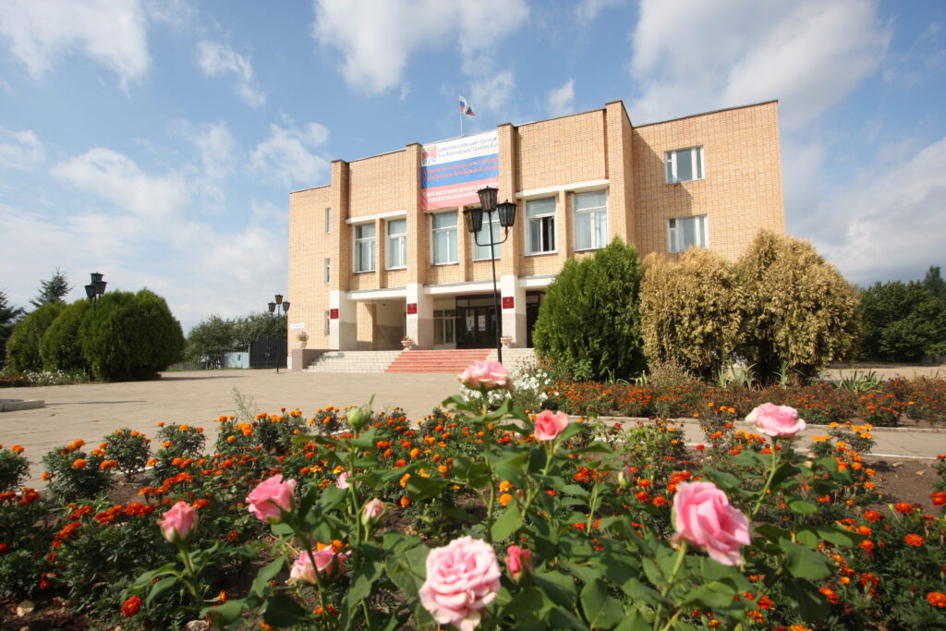
БЮДЖЕТ ДЛЯ ГРАЖДАН
к решению «О бюджете муниципального образования Холм-Жирковского городского поселения Холм-Жирковского района
Смоленской области
на 2024 год и на плановый период
2025 и 2026 годов» от 25.12.2023 г. №27

Slide 2
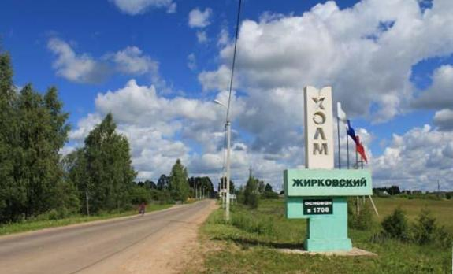
ВСТУПЛЕНИЕ
«Бюджет для граждан» познакомит Вас с положениями важнейшего финансового документа муниципального образования Холм-Жирковского городского поселения Холм-Жирковского района Смоленской области - бюджетом городского поселения .
Каждый житель поселения является участником формирования бюджета с одной стороны, как налогоплательщик, наполняя доходы бюджета, с другой — он получает часть расходов как потребитель общественных услуг.

Slide 3
ЧТО ТАКОЕ «БЮДЖЕТ ДЛЯ ГРАЖДАН» ?
«Бюджет для граждан» – аналитический документ, разрабатываемый в целях предоставления гражданам актуальной информации о бюджете в формате, доступном для широкого круга пользователей.
В представленной информации отражены положения бюджета Холм-Жирковского городского поселения Холм-Жирковского района Смоленской области на предстоящий 2024 год и на плановый период 2025 и 2026 годов.
ЦЕЛИ СОЗДАНИЯ «БЮДЖЕТА ДЛЯ ГРАЖДАН»
Повышение прозрачности формирования и расходования бюджетных
средств в Холм-Жирковском городском поселении Холм-Жирковского
района Смоленской области.
Повышение ответственности органов местного самоуправления при
принятии решений в сфере бюджетной политики.
Формирование положительного Холм-Жирковского городского поселения
Холм-Жирковского района Смоленской области.

Slide 4
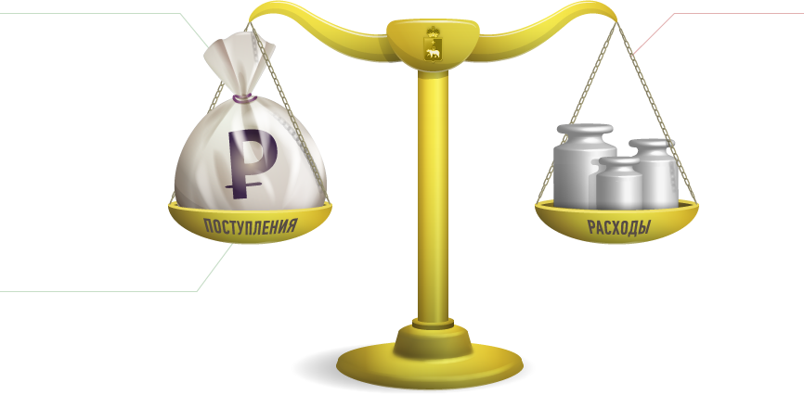
СБАЛАНСИРОВАННОСТЬ БЮДЖЕТА
БЮДЖЕТ
Bougette- кошель, сумка, кожаный мешок - форма образования и расходования денежных средств, предназначенных для финансового обеспечения задач и функций государства и местного самоуправления
ДОХОДЫ БЮДЖЕТА
поступающие в бюджет денежные средства (налоги юридических и физических лиц, неналоговые поступления, финансовая помощь и др.)
РАСХОДЫ БЮДЖЕТА
выплачиваемые из бюджета денежные средства (социальные выплаты населению, содержание муниципальных учреждений (образование, культура и др.)
Дефицит бюджета – превышение расходов бюджета над доходами. При дефицитном бюджете растет долг и (или) снижаются остатки. Профицит бюджета - превышение доходов бюджета над расходами. При профицитном бюджете снижается долг и (или) растут остатки.
Сбалансированность бюджета по доходам и расходам – основополагающее требование, предъявляемое к органам, составляющим и утверждающим бюджет.

Slide 5
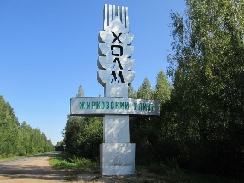
ОСНОВНЫЕ ПАРАМЕТРЫ БЮДЖЕТА НА 2024-2026 ГГ.
Тыс. руб.

Slide 6
ДОХОДЫ БЮДЖЕТА
ДОХОДЫ БЮДЖЕТА
Налоговые доходы- доходы от уплаты налогов, установленных Налоговым кодексом Российской Федерации (федеральные, региональные и местные налоги и сборы, специальные налоговые режимы:
- Налог на доходы физических лиц;
- Налоги на совокупный доход;
- Государственная пошлина;
- Другие
Безвозмездные поступления- поступающие в бюджет денежные средства из других бюджетов бюджетной системы РФ, а так же перечисления от физических и юридических лиц
Неналоговые доходы – доходы от использования имущества, находящегося в муниципальной собственности, плата за негативное воздействие на окружающую среду, доходы от продажи материальных и нематериальных активов, штрафы, санкции, возмещения

Slide 7
ОБЩИЙ ОБЪЕМ ДОХОДОВ БЮДЖЕТА НА
2024-2026 гг.
Тыс. руб.
Год | Общий объем доходов бюджета | в том числе:
 |  | Налоговые доходы | Неналоговые доходы | Безвозмездные поступления
2024 | 22 691,6 | 10 632,6 | 137,5 | 11 921,5
2025 | 14 123,6 | 11 165,0 | 143,0 | 2 815,6
2026 | 14 690,6 | 11 686,4 | 148,7 | 2 855,5

Slide 8
СТРУКТУРА НАЛОГОВЫХ И НЕНАЛОГОВЫХ ДОХОДОВ БЮДЖЕТА НА 2024-2026 гг.
Тыс. руб.

Slide 9
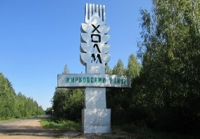
НАЛОГОВЫЕ И НЕНАЛОГОВЫЕ ДОХОДЫ БЮДЖЕТА В 2024-2026 гг. ПО ВИДАМ ДОХОДОВ
Тыс. руб.
Земельный налог

Slide 10
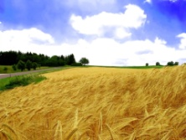
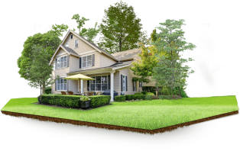
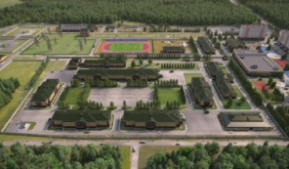
ЗЕМЕЛЬНЫЙ НАЛОГ
Налоговые ставки:
Земельный налог за 2023 год рассчитывается исходя из кадастровой стоимости имущества.
Земли сельскохозяйственного назначения и сельскохозяйст-венного использования – 0,3%
Категории налогоплательщиков, имеющих льготы, установленные в соответствии с п.2 ст. 387 НК РФ местными нормативно-правовыми актами :
-Органы местного самоуправления;
-Автономные, бюджетные и казенные учреждения, финансируемые за счет бюджетных средств;
-Дети-сироты;
Ветераны и инвалиды боевых действий и лица, приравненные к ним;
Граждане в возрасте 70 лет и старше;
Государственные бюджетные учреждения, созданные Смоленской областью;
- Инвесторы (физические и юридические лица) в отношении земельных участков, используемых ими для реализации инвестиционного проекта
Категории налогоплательщиков для которых налоговая база уменьшена на 600 квадратных метров
(п.5 ст. 391 НК РФ):
-Герои СССР и Герои РФ;
Полные кавалеры ордена Славы;
-Инвалиды I и II группы;
-Инвалиды с детства;
-Дети-инвалиды;
-Участники ВОВ;
-Участники боевых действий;
-Лица, имеющие трех и более детей;
-Пенсионеры;
-Лица, достигшие 60 и 55 лет (мужчины и женщины соответственно).
Земли, занятые жилищным фондом и объектами инженерной инфраструктуры– 0,3 %
Земли для ведения личного подсобного хозяйства, садоводства и огородничества - 0,3 %
Земли, предназначенные для объектов обороны, безопасности и таможенных нужд – 0,3 %
Прочие земельные участки – 1,5 %

Slide 11
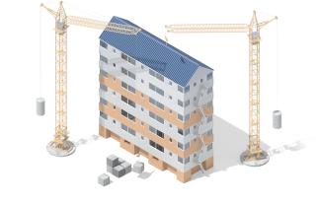
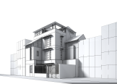
НАЛОГ НА ИМУЩЕСТВО ФИЗИЧЕСКИХ ЛИЦ
Налоговые ставки:
Жилой дом, часть жилого дома – 0,12%
Налог на имущество физических лиц за 2023 год рассчитывается исходя из кадастровой стоимости имущества.
Квартира, часть квартиры – 0,12%
Объекты налогообложения:
квартиры,
комнаты
жилые дома
гаражи,
машино-место
объекты
незавершенного
строительства
единые недвижимые
комплексы
другие здания,
строения и
сооружения
Необлагаемый минимум
(в квадратных метрах)
Для квартиры – 20
Для комнаты – 10
Для жилого дома - 50
Единый недвижимый комплекс – 0,12%
Объекты незавершенного строительства – 0,12%
Льготные категории налогоплательщиков соответствии
со ст.407 НК РФ:
-Герои СССР и Герои РФ;
-Инвалиды I и II группы;
-Инвалиды с детства;
-Дети-инвалиды;
-Участники ВОВ ;
-Участники боевых действий;
-Военнослужащие;
-Пенсионеры и т.д.
Гараж и машино-место – 0,12%
Хозяйственные строения и сооружения – 0,12%
Административно-офисные и коммерческие объекты – 1,6%
Прочие объекты – 0,5%

Slide 12
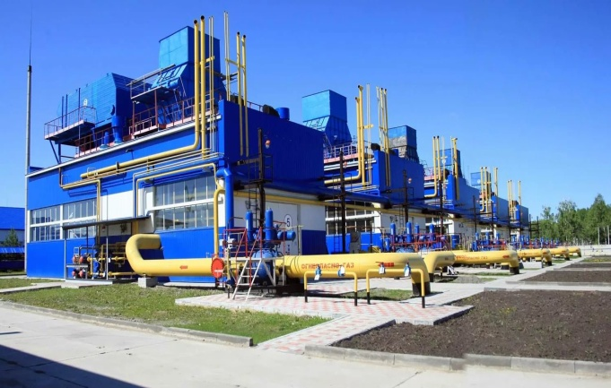
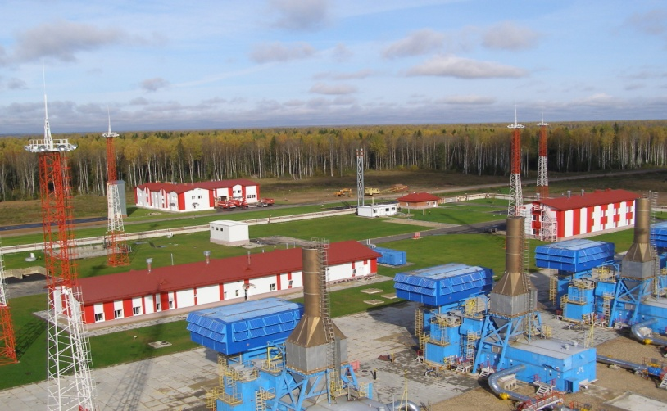
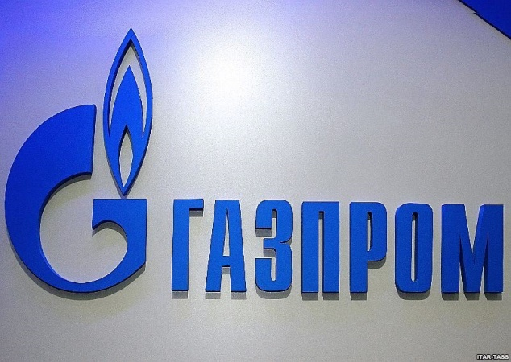
КРУПНЫЕ НАЛОГОПЛАТЕЛЬЩИКИ РЕГИОНА
Филиал ООО «Газпром трансгаз Санкт-Петербург» Холм-Жирковское ЛПУ МГ
ООО «Газпром трансгаз Санкт-Петербург» — динамично развивающееся газотранспортное предприятие, стратегия которого направлена на обеспечение энергетической стабильности Северо-Запада России, а также четкое выполнение контрактных обязательств ПАО «Газпром» по поставкам газа на экспорт. Количество работающих в Холм-Жирковском филиале предприятии составляет более 300 человек.

Slide 13
ПОНЯТИЕ МЕБЮДЖЕТНЫХ ОТНОШЕНИЙ
Межбюджетные отношения — взаимоотношения между федеральными органами государственной власти, органами государственной власти субъектов Российской Федерации, органами местного самоуправления по вопросам регулирования бюджетных правоотношений, организации и осуществления бюджетного процесса.
Нужна помощь?
Межбюджетные трансферты — средства, предоставляемые одним бюджетом бюджетной системы Российской Федерации другому бюджету бюджетной системы Российской Федерации.

Slide 14
ВИДЫ МЕЖБЮДЖЕТНЫХ ТРАНСФЕРТОВ
Дотации – денежная помощь со стороны бюджета другого уровня, предоставляемая на безвозмездной и безвозвратной основе
Субсидии - межбюджетные трансферты, предоставляемые бюджету другого уровня на условиях долевого финансирования расходов
Субвенции – межбюджетные трансферты, предоставляемые местным бюджетам на исполнение переданных государственных полномочий
Иные межбюджетные трансферты

Slide 15
СТРУКТУРА МЕЖБЮДЖЕТНЫХ ТРАНСФЕРТОВ В 2024-2026 гг.
Тыс. руб.

Slide 16
НАПРАВЛЕНИЯ РАСХОДОВАНИЯ СРЕДСТВ

Slide 17
СТРУКТУРА РАСХОДОВ ПО РАЗДЕЛАМ БЮДЖЕТА В 2024-2026 ГОДАХ
Общегосударственные вопросы
874,3
Национальная оборона
436,7
Национальная экономика
2 816,5
Жилищно-коммунальное хозяйство
Культура, кинематография
Социальная политика
874,3
874,3
476,2
516,5
2 594,9
2 593,5
Образование
Тыс. руб.
2024 год
2025 год
2026 год
18 276,9
9 591,0
9 719,1
100,0
100,0
100,0
95,9
95,9
95,9
91,3
91,3
91,3

Slide 18
ПРОГРАММНЫЙ БЮДЖЕТ
Бюджет формируется в «программном» формате на основе муниципальных программ.
Каждая муниципальная программа увязывает бюджетные ассигнования с результатами их использования для достижения заявленных целей. Таким образом, программный бюджет призван повысить качество формирования и исполнения главного финансового документа.
Повышение эффективности деятельности всех участников программы за счет полномасштабного охвата всех сфер деятельности органов местного самоуправления и, как следствие, бюджетных ассигнований, находящихся в их распоряжении.
Обеспечение прозрачности расходования бюджетных средств, что позволяет увязать результаты, достигнутые в ходе реализации программ с бюджетными ресурсами, направленными на их достижение.
Программный бюджет , это
Четкая определенная ответственность за достижение результатов. Вытекает из необходимости назначения исполнителя и соисполнителей, ответственных за реализацию муниципальной программы.

Slide 19
МУНИЦИПАЛЬНЫЕ ПРОГРАММЫ
Муниципальная программа - это совокупность мер, направленных на достижение единой цели, задач и ожидаемого результата, определение и реализацию которых осуществляет распорядитель бюджетных средств соответственно возложенных на него функций.
Программы общего характера
Программы социального направления
Программы обеспечения безопасных условий жизни
Бюджет Холм-Жирковского городского поселения является программным бюджетом. Формирование и исполнение расходной части бюджета происходит через реализацию муниципальных программ.
Программы поддержки отраслей экономики
Направленность муниципальных программ

Slide 20
Муниципальная программа «Комплексное развитие территории Холм-Жирковского городского поселения»
Основные программные мероприятия
2024 г.
2025 г.
2026 г.
Обеспечение мероприятий в области ЖКХ
Обеспечение мероприятий в области
благоустройства
Развитие и укрепление культурно-досуговой
деятельности
Тыс. руб.
7135,4
2676,4
3204,5
7427,0
4970,0
4570,0
95,9
95,9
95,9

Slide 21
Муниципальная программа «Формирование современной городской среды на территории Холм-Жирковского городского поселения»
Основные программные мероприятия
2024 г.
2025 г.
2026 г.
Региональный проект "Формирование
комфортной городской среды"
Мероприятия по благоустройству
мест массового посещения
Проведение мероприятий ,направленных
на устройство детских игровых площадок
Тыс. руб.
1727,0
0,0
0,0
43,0
0,2
0,2
1944,4
1944,4
1944,4

Slide 22
Муниципальная программа «Организация временного трудоустройства несовершеннолетних граждан »
Создание условий временного трудоустройства несовершеннолетних граждан и предотвращение случаев безнадзорности и правонарушений среди несовершеннолетних
Основные программные мероприятия
2024 г.
2025 г.
2026 г.
Тыс. руб.
100,0
100,0
100,0

Slide 23
Муниципальная программа «Развитие дорожно-транспортного комплекса»
Ремонт, строительство, проектирование и реконструкция автомобильных дорог общего пользования местного значения
Основные программные мероприятия
2024 г.
2025 г.
2026 г.
Тыс. руб.
2816,5
2594,9
2593,5

Slide 24
ДОХОДЫ ДОРОЖНОГО ФОНДА В 2024-2026 ГОДАХ
Тыс. руб.
2 594,9
2 526,5
2 593,5
2026
2025
2024

Slide 25
ИСТОЧНИКИ РАЗМЕЩЕНИЯ ИНФОРМАЦИИ О БЮДЖЕТЕ
Официальный сайт Администрации муниципального образования «Холм-Жирковский район» Смоленской области
holm.admin-smolensk.ru
Официальное печатное издание
СОГУП «Редакция газеты «Вперед»

Slide 26
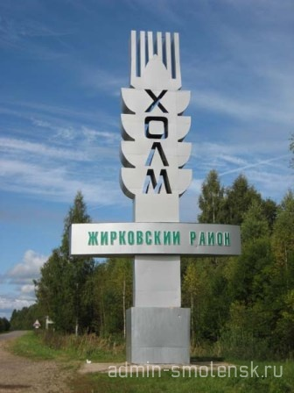
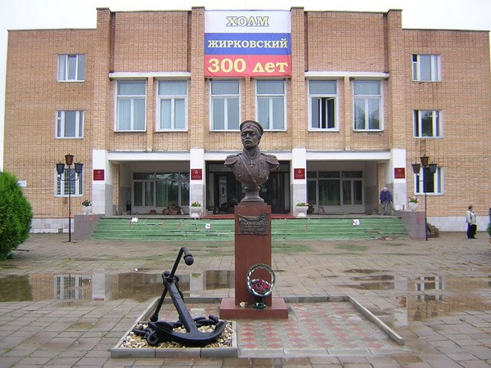
Финансовым управлением Администрации муниципального образования «Холм-Жирковский район» Смоленской области подготовлена электронная брошюра «Бюджет для граждан к решению «О бюджете муниципального образования Холм-Жирковского городского поселения Холм-Жирковского района Смоленской области на 2024 год и плановый период 2025 и 2026 годов».
В настоящем документе мы постарались в доступной и понятной форме изложить принципы формирования бюджета нашего района, а также показать на какие цели и в каких объемах направляются бюджетные средства, что позволит всем заинтересованным жителям Холм-Жирковского района принять активное участие в обсуждении проекта бюджета на последующие годы и итогах его исполнения.
Информация для контактов:
Адрес: 215650, Смоленская область,
пгт. Холм-Жирковский, ул.
Нахимовская, д.9
Режим работы: понедельник – пятница
с 9.00 до 18.00
перерыв с 13.00 до 14.00
Телефон: 48139 (2-11-73)
E-mail: fin_holm19@mail.ru
Заместитель Главы муниципального образования
- начальник Финансового управления
О.Н. Журавлева

